Slide 1
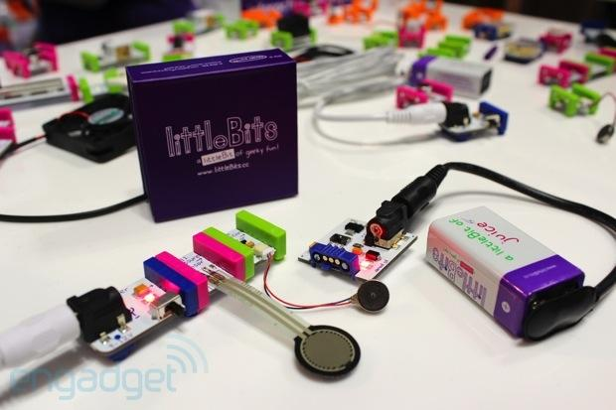

Atelier de création
Les plantes sonores

Slide 2
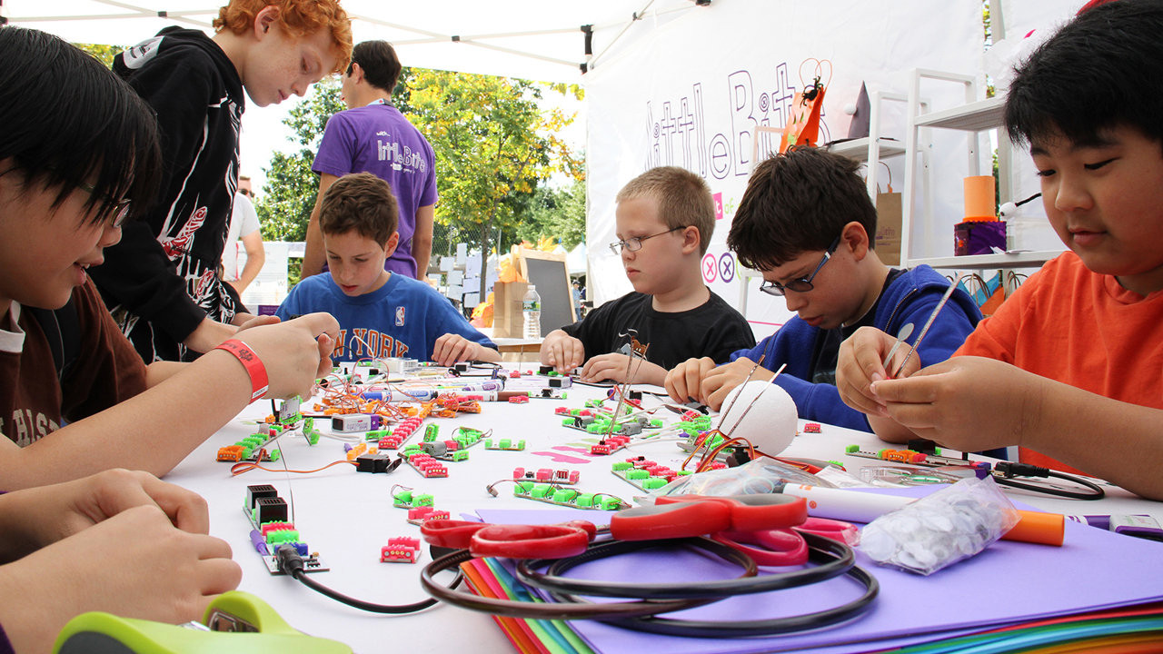
Atelier de création
Inventer, créer, collaborer
Introduction à la production sonore avec Little Bits et bricolage
Construction d’un circuit à l’aide de pièces électroniques modulaires. (Oscillateur, cable, courant, module de mixage)
Le groupe sera séparé en 5 équipes de trois personnes et devront construire un prototype d’instrument électronique.
EV MINI

Slide 3
Atelier de création
Public cible, Lieu
Jeunes de 14 ans et plus
Francophones et anglophones
Présenté à la bibliothèque de Pierrefonds
en collaboration avec le centre Turbine
EV MINI

Slide 4
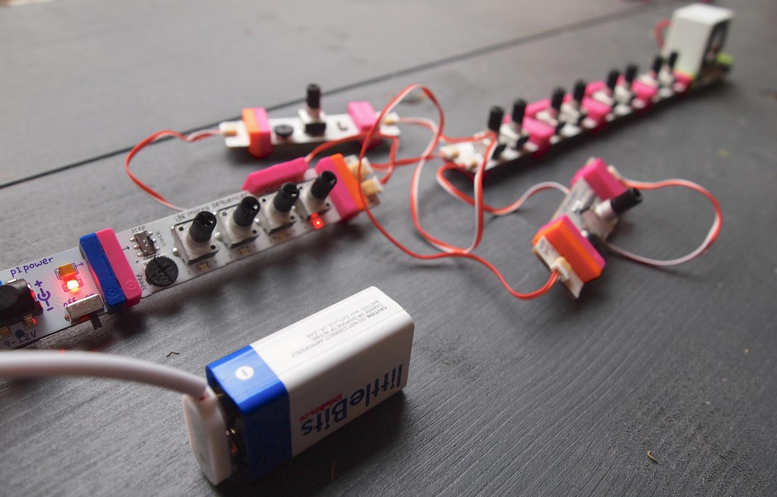
Atelier de création
Objectif :
Démontrer comment le son est généré et traduit à partir d’un voltage jusqu’à une oscillation d’onde sonore.
Créer un circuit afin de montrer les pièces d’électroniques requises pour créer un instrument de musique rudimentaire.
Réaliser un bricolage qui devient un instrument musical tactile.
Faire un mini-concert de 3 minutes des plantes musicales fabriquées par les participants.
EV MINI
Notes:
Locations, Process

Slide 5
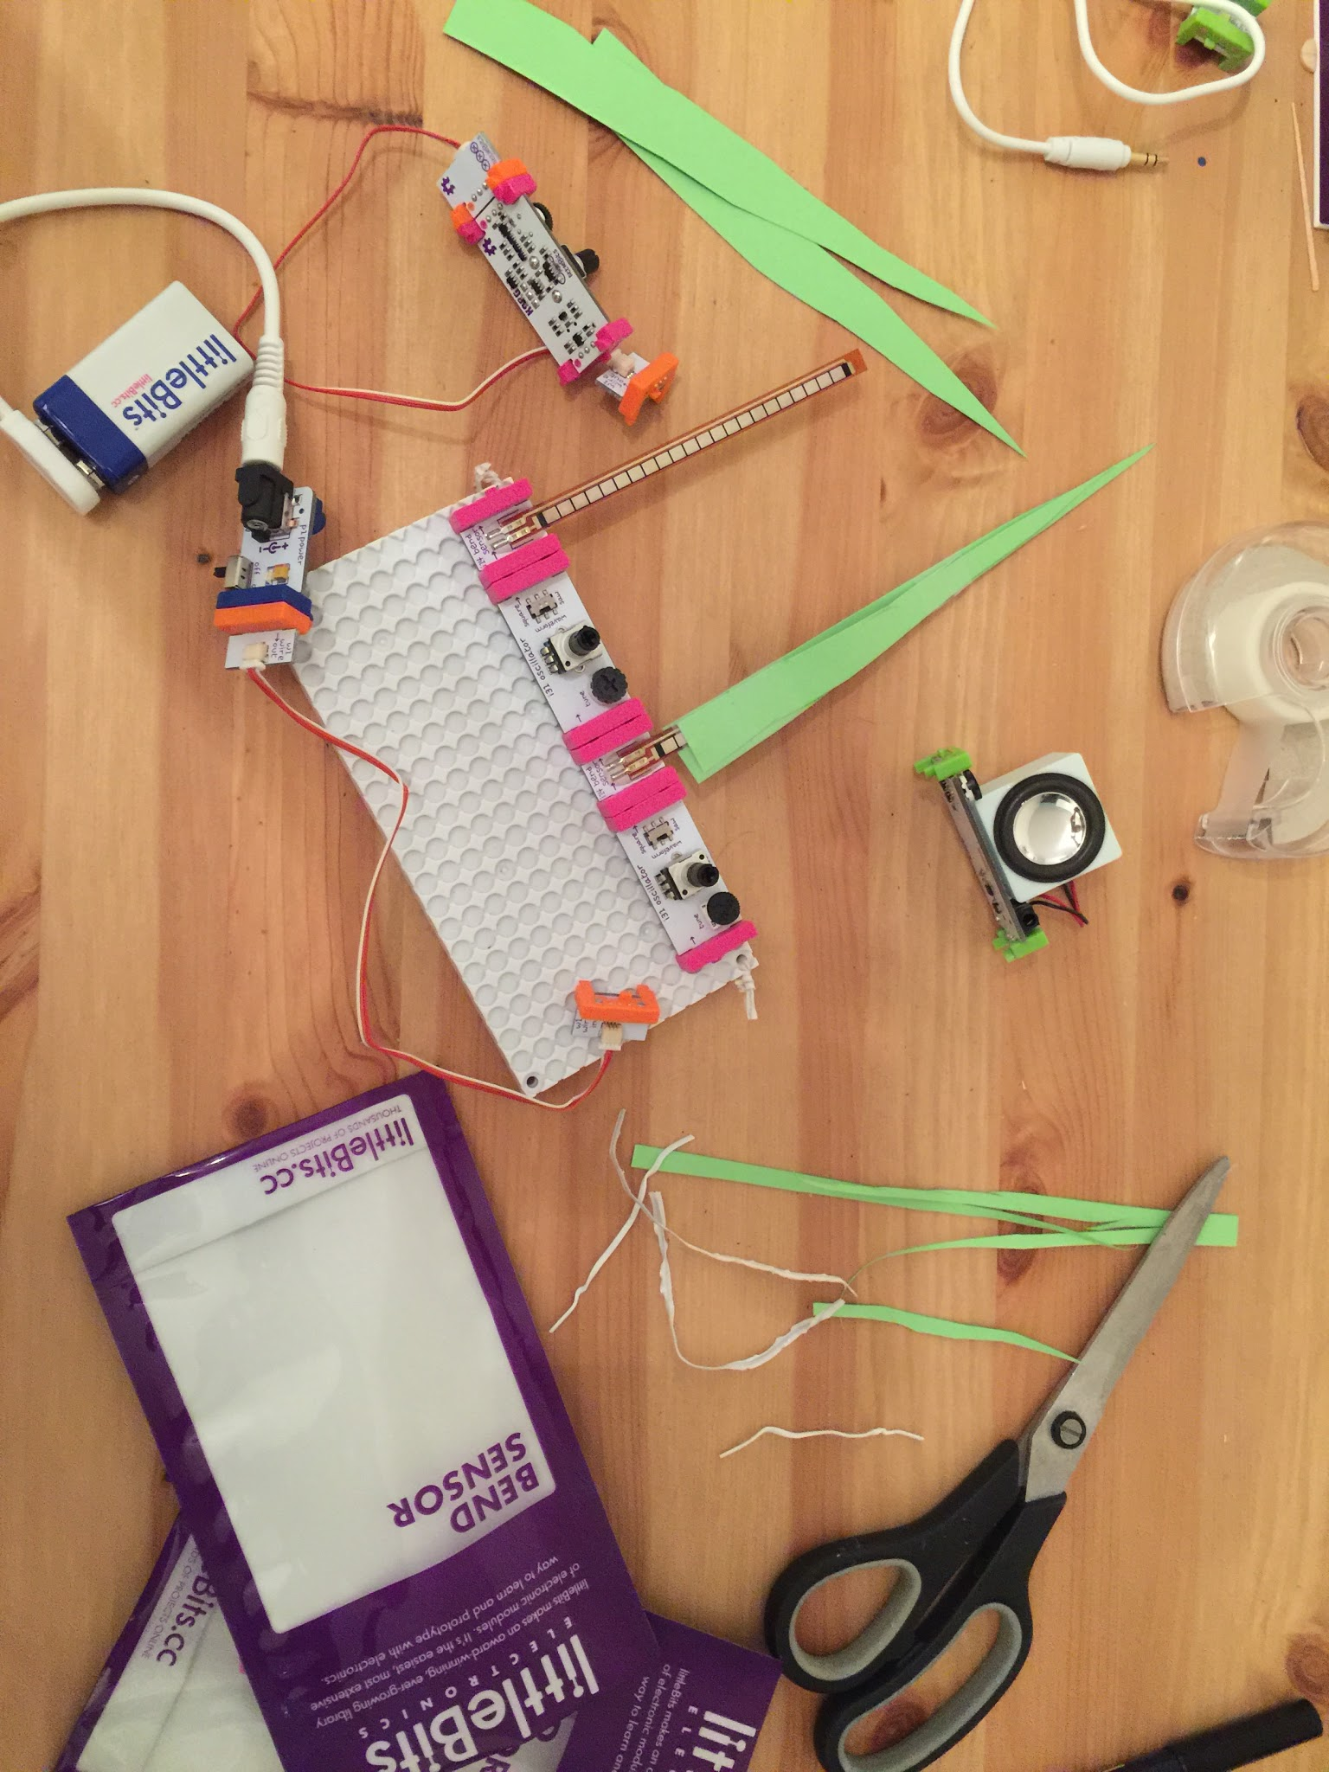
Atelier de création
Besoins techniques
Fournis par l’intervenant :
Modules électroniques ‘Little Bits’ nécéssaires pour chaque équipe
Power (1) + Batterie 9volt (1), Fork (1), Bend sensor (2), Oscillateurs (2), Module de mixage (1), Module d’amplification sonore (1).
Fournis par le l’Hôte :
Matériel d’arts plastiques
Carton, ciseaux, crayons de couleur, ruban adhésif.
Tables, chaises, 6 batteries 9volts, extension de courant
EV MINI
Notes:
Invent, Create, Present

Slide 6
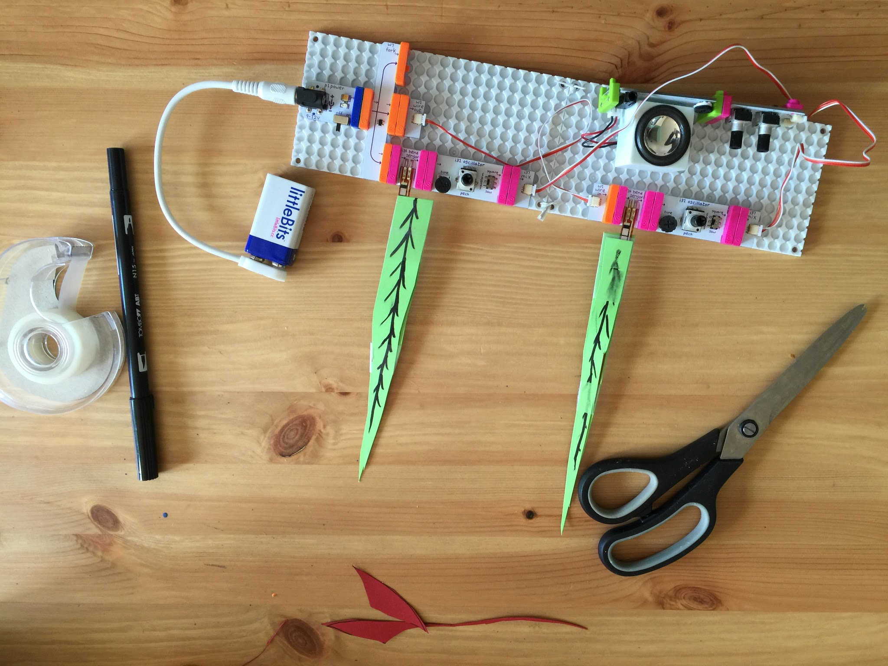
Atelier de création
Planification : Les plantes sonores
1. Introduction
Explication et démonstration des instruments musicaux électroniques
2. Atelier
Consignes
Répartition des équipes
Construction du prototype (circuit)
Habillage du prototype (bricolage)
3. Performance
Mise en commun des instruments de chaque équipe
Production musicale en groupe
Documentation video.
EV MINI

